Slide 2
Global Azure 2022 Web开发 & Azure云计算
林文威
2019级软件工程专业，微软学生大使
Notes:
Hi，大家晚上好！欢迎参加今晚的Web开发与Azure云计算的研讨会。
我是林文威，来自软件工程专业，也是微软学生大使。

Slide 3
活动议程
Web开发基础知识
Azure云计算
使用Azure Static Web Apps搭建第一个Web应用
Notes:
在今天的研讨会中，我们将了解什么是Web开发及Web开发的流程；
什么是云计算，及微软Azure提供的云计算服务；
最后，我们将了解Azure Static Web Apps服务，并使用它搭建第一个Web应用。
活动大概45分钟时间，下面我们开始吧！

Slide 4
Web开发基础知识
Notes:
首先来了解Web开发基础知识。

Slide 5
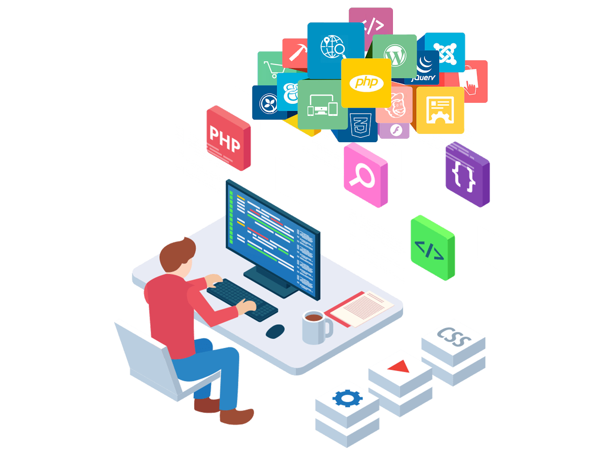
什么是Web开发？
Web开发是开发互联网网站的工作，它可以是简单的纯文本静态页面，也可以是复杂的Web应用程序、电子商务和社交网络服务。
图片来源: https://dmlab.edu.gr/portfolio/web-technologies-applications/
Notes:
你在浏览器中访问的任意一个网站都是通过Web开发实现的。
它可以是白底黑字的纯文本静态页面，也可以是充满交互，设计优美的Web应用程序、电子商务平台或者社交网络服务。像我们常用的淘宝、微博、知乎这些都是Web开发的产物。
现代Web开发通常分为前端和后端。
前端是用户看到的部分，也就是浏览器中的各种页面；前端开发中，主要用到三剑客——HTML用来罗列页面的内容，CSS用来美化页面，JavaScript让页面可以交互（比如说弹窗，向服务器发送请求）。现代的前端开发主要通过框架，比如React，Vue，Angular等，我们一会来讨论。
后端是逻辑处理部分，处理前端发送的各种请求（比如用户点击登录按钮，就会和后端说：嘿，我要登录！ 后端瞅了瞅前端发来账号密码，告诉他你可以登录，并且给前端发送了它的账户信息）。后端可以是由Tomcat、Apache这类Web服务器构成，也可以是各类服务商提供的api接口（指定的链接和发送信息格式）。

Slide 6
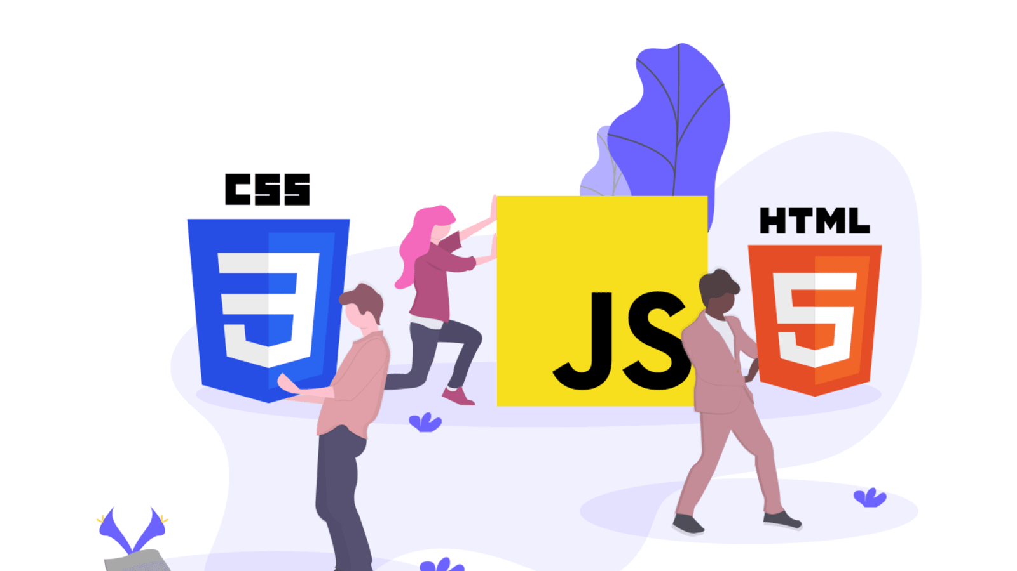
前端
开发网站页面，也就是用户看到的部分
前段三剑客：HTML，CSS，JavaScript
Web开发框架

Slide 7
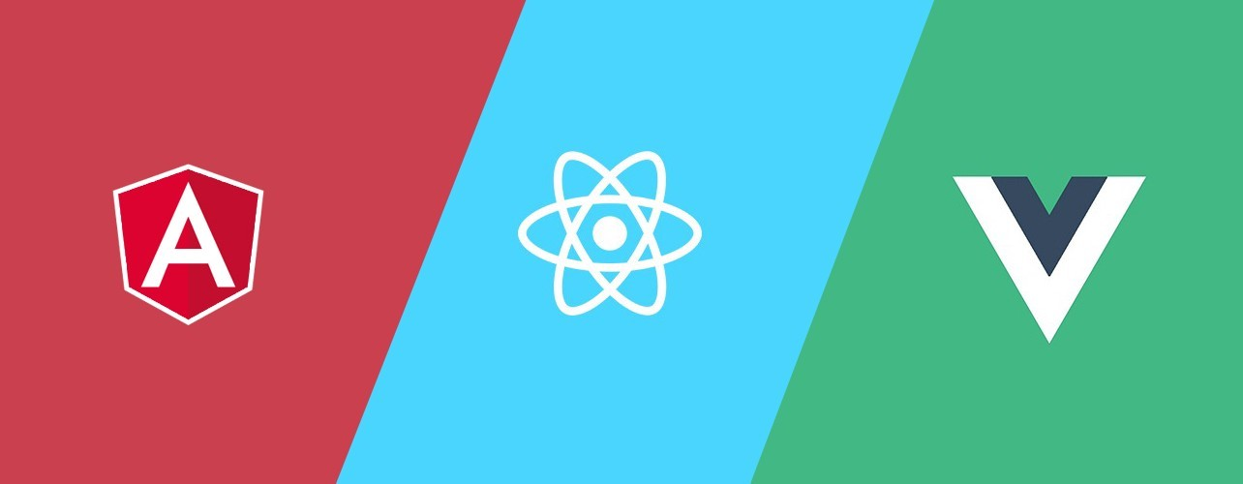
前端Web框架
Web框架能够生成Web应用所需的 HTML, CSS, JavaScript 文件。
一些框架能够处理数据输入、页面之间的路由等。
有一类框架称为单页应用（Single Page Application），比如Angular, React, Vue.js
图片来源: https://zhuanlan.zhihu.com/p/100604027
Notes:
Web框架能够生成页面所需的各类文件——HTML、CSS、JavaScript。
他能够处理数据输入、页面之间的路由、提供代码复用等，提交开发效率。
有一类框架，称为单页应用程序，他通过重新渲染当前的页面（而不是从服务器端加载新页面）来实现交互，典型的是Angular、React和Vue。这也是现在比较流行的。

Slide 8
后端
后端负责处理前端发来的HTTP请求，并且返回处理后的数据。
后端可以是Web服务器（Tomcat, …），轻量框架（Flask, …），或者API
编程语言可以是Java，Python，JavaScript等。

Slide 9
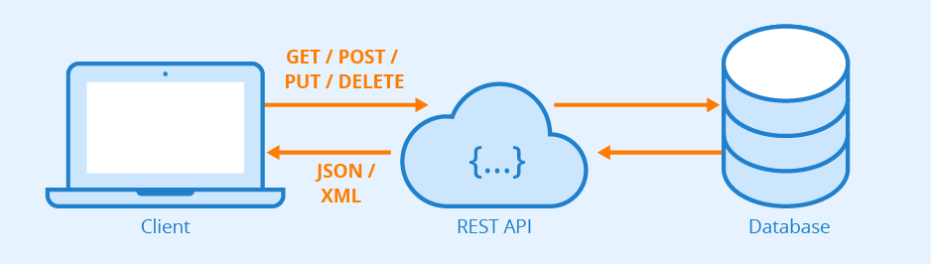
什么是API?
API（Application Programming Interface，应用程序编程接口）是一些预先定义的函数，应用将自身的服务能力封装成API，并通过API网关开放给用户调用。API包括基本信息、前后端的请求路径和参数以及请求相关协议。
Notes:
What is an API? This term seems to get used for many different things. Let's start with a definition of the acronym: "API" stands for "application programming interface." It's easiest to think of an API as a set of rules, or a codified handshake, between systems.
You can also think of an API as a "kitchen sink," as Burke Holland says. A sink is an API between you, the consumer of water, and the pipes that deliver it to you. You don't need to know much about the pipe configuration. You just need to know that when you turn a handle, water comes out and you can use it. An API is a convenient way to interface between a user and a product.
One example of an API is the jQuery API. This API is a program that uses jQuery's library to simplify the programmer's interaction between a browser and the DOM, the tree of objects that make up a web page. Another example is software that allows you to access other people's programs in a clear, secure, and documented way. For example, an API might let you access flight times from an airline database so you can use that data in your own applications.
Fundamentally, this handshake between systems allows you to build your own applications with the help of a technology that allows you to easily use other systems to enhance your own.
APIs have traditionally been built with a variety of protocols, including the XML-based Simple Object Access Protocol (SOAP) and Representational State Transfer (REST). SOAP is a powerful tool for sending and receiving messages between systems. But REST, with its ability to return both XML and the popular JSON format, has emerged as a more common way to use internet-connected web services and HTTP calls to send and receive data from third-party connections.
When an API or other interface follows the principles of REST, that interface is referred to as RESTful. We'll use both terms loosely in the rest of this module as you learn about building and using RESTful APIs.

Slide 10

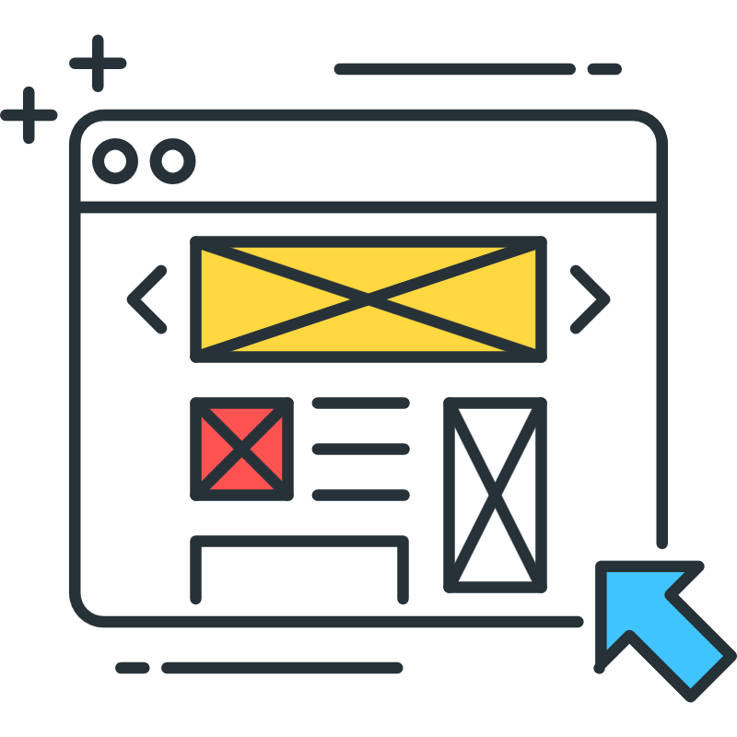
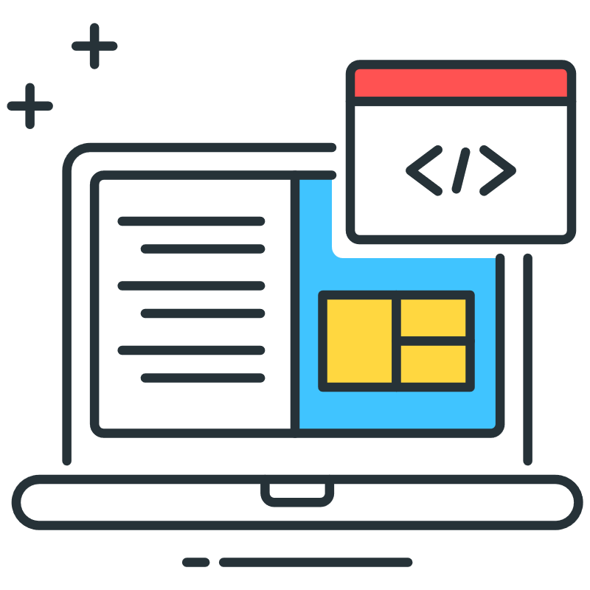


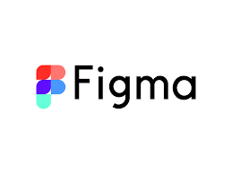
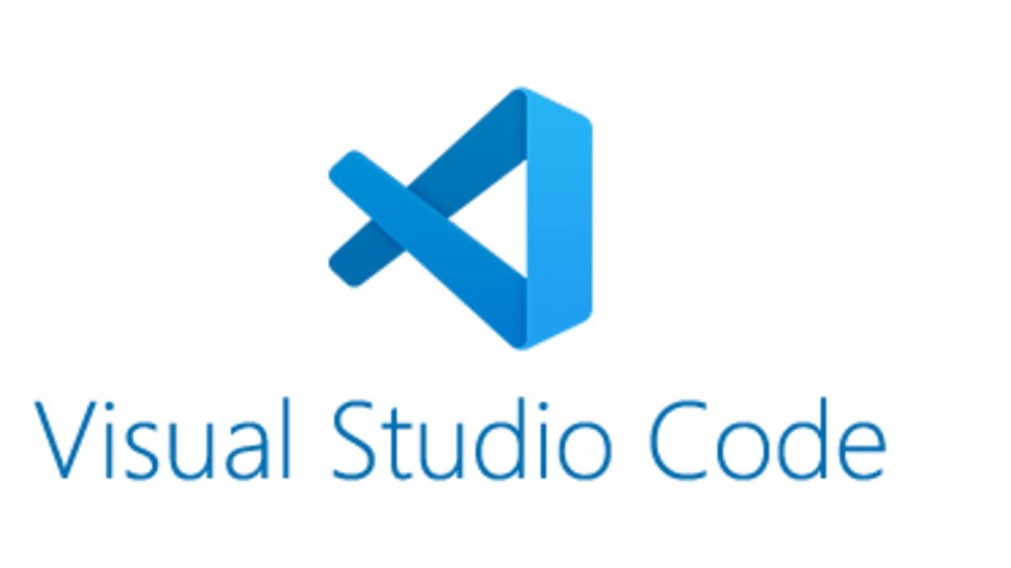

Web开发流程
想法
设计
编码
测试
部署
了解需求
确定功能
响应式设计
选取框架
先静态后动态
Debug
供用户访问
Notes:
初学Web开发时，我们主要关注每个标签、CSS属性什么功能，JavaScript的语法。但当你要进行一个项目开发，或者想要设计精美的页面时，遵循一定的开发流程可以提高效率。
第一个阶段是想法，要知道要开发的网站主题，需要什么功能。可以去做一些研究，参考别人如何设计。
第二阶段是设计，需要设计出每个页面的样子。设计阶段可以让你在编码时注意力集中在编写CSS上，而不是一边写CSS，一边想网站要什么样子。你可以用纸和笔描绘网站大概的样子，也可以使用设计工具，比如Figma完成。当然啦，我们是开发者，而不是设计师，可以去借鉴别人的创意。在企业里，这个部分是交给UX设计师（用户体验设计师）完成。
第三阶段是编码，挑选熟悉的框架，或者是前端三剑客。如果是有前后端交互，要遵循先前端再后端的开发方式——事先编写一个测试用例（后端发过来的），等前端全部完成后，再集中精力写后端（因为前后端所用到的语言不太一样，后端可能是Java、Python、Go等）。这里可以使用熟悉的代码编辑器（集成开发环境），比如Visual Studio Code等。
第四阶段是测试，找找bug。不详细赘述。
第五阶段是部署，也就是让Web应用上线，让所有人可以访问。这时候，我们需要把网站的文件上传到服务器中（一般使用云服务器）。今天给大家介绍使用微软的Azure云服务（云计算）完成部署。

Slide 11
Azure云服务

Slide 12

云计算
云计算是通过 Internet（也称为云）提供计算服务。
这些服务包括服务器、存储、数据库、网络、软件、分析和智能。
云计算可实现更快的创新速度、灵活的资源和规模经济。
Notes:
首先讨论云计算。
云计算就是通过互联网（云）提供计算服务，主要是算力和存储。
你本地无法完成的高算力服务，可以交给云完成，你也以在云中存储海量数据。
这些服务主要包括服务器、存储、数据库、网络、软件、分析和智能。
使用云计算，你就把维护物理设备的职责交给云计算提供商，你的职责只有开发和应用的运行维护。

Slide 13
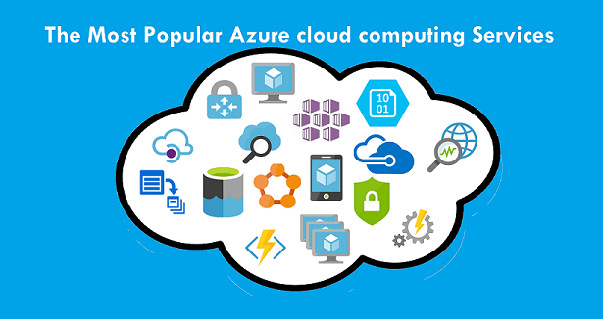
Azure
Azure 云平台汇集的产品和云服务超过 200 种，旨在帮助你将新解决方案付诸实践，以便解决当今的难题，并创造未来。
利用所选的工具和框架，在多个云中、在本地以及在边缘生成、运行和管理应用程序。
Notes:
Azure是微软公司的云计算平台，它汇集了超过200中云服务，从基本的计算、存储服务，到热门的机器学习都有。
他也提供了现成的人工智能服务，像是语音转换、图像识别等。

Slide 14
免费体验Azure
Azure免费账户
可在 12 个月内免费访问热门 Azure 产品的权限。
可在前 30 天使用的额度。
访问超过 25 个永久免费产品的权限。
Azure免费学生账户
可在 12 个月内免费访问某些 Azure 服务。
可在前 12 个月内使用的额度。
免费访问某些软件开发人员工具。
Notes:
而且，Azure可以让用户免费体验服务。
作为学生，我们可以获得一年100美金的额度体验Azure云服务，而且有很多服务是几乎免费，比如我们接下来要介绍的Azure Static Web Apps服务。

Slide 15
Azure Static Web Apps 服务

Slide 16

情景
你想将开发的Web应用发布到Azure，并向你的朋友展示
Notes:
我们来设想一个情景，你已经在本地开发好一个Web应用，现在想要把它发布到Azure中，让你的朋友都能访问使用它。
开发已经是一个费力的事了，可不想让部署也这么费力。这就是这个服务想解决的。

Slide 17
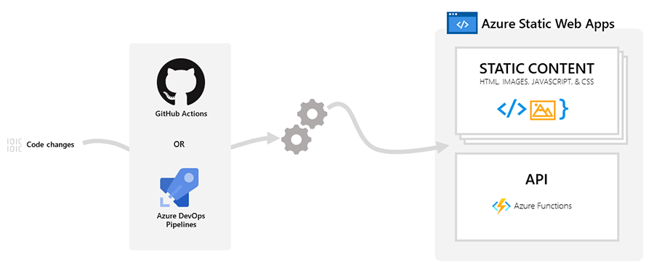
Azure Static Web Apps 介绍
Azure Static Web Apps 可解决从源代码到全局可用性的所有方面的难题。
Notes:
Azure Static Web Apps通过GitHub Action与你的应用程序仓库连接，在Azure数据中心中部署你的Web应用程序，供世界访问。
你的应用程序可以使用前端三剑客，或者各类Web开发框架（参考官网的文档）。
每当你向GitHub仓库提交变化时，它会自动触发部署服务，更新线上的Web应用。更新Web应用也很容易！
你可别看这个服务中的Static就以为它只能支持静态Web网站，它也支持API交互。

Slide 18

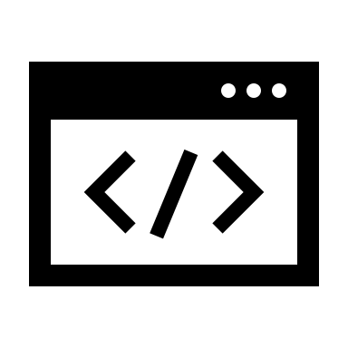
Optional APIs
Azure Static Web Apps 非常适用于提供纯静态内容，但它还对在其后需要 API 的 Web 应用提供了强大支持。
Notes:
你可以使用Azure Functions的API服务提供交互功能。
使用Azure Functions，你不再需要自己构建后端服务器，只需要使用你喜欢的编程语言编写服务的逻辑。而且这个几乎是免费的。

Slide 19

主要特点
全球分布式 Web 托管将静态内容（如 HTML、CSS、JavaScript 和图像）放置在距离用户更近的位置处
Azure Functions 提供的集成 API 支持
一流的 GitHub 和 Azure DevOps 集成，其中的代码变化会触发生成和部署。
自动续订的免费 SSL 证书
用于预览 Pull Request 的唯一预览 URL
Notes:
Azure Static Web Apps的主要特点有五个，其中免费的SSL证书很棒。SSL证书可以让访问网站变得更安全，通过HTTPS进行访问，浏览器的地址栏会有个“锁”的标志。如果没有SSL证书，在访问网站是就会提示不安全。

Slide 20
演示

Slide 21
知识回顾

Slide 22
Question
如何更新已有的 Azure Static Web Apps 站点？
在本地修改项目文件并保存
本地修改完项目文件后，对着屏幕大喊“我要更新”
在本地修改项目文件后，使用Git提交所有修改，然后推送到远程GitHub仓库

Slide 23
Question
如何更新已有的 Azure Static Web Apps 站点？
在本地修改项目文件并保存
本地修改完项目文件后，对着屏幕大喊“我要更新”
在本地修改项目文件后，使用Git提交所有修改，然后推送到远程GitHub仓库

Slide 24
Additional resources
以下是一些额外资源帮你更好的了解 Azure Static Web Apps 服务，以及这次活动中提及的其它概念。
学会 使用版本控制系统Git
学会如何 将 API 发布到 Azure Static Web Apps - Learn | Microsoft Docs
学会如何 使用 Azure Static Web Apps 对用户进行身份验证 - Learn | Microsoft Docs
Azure 静态 Web 应用文档 | Microsoft Docs
在 Visual Studio Code中使用 Angular, React, 和 Vue
Notes:
Here are several resources where you can learn more about Azure Static Web Apps, Visual Studio Code, and other concepts covered in this module.
Learn how to Publish an API to Azure Static Web Apps
Learn how to Authenticate users with Azure Static Web Apps
Azure Static Web Apps on Microsoft Docs
Use Angular, React, and Vue in Visual Studio Code

Slide 25
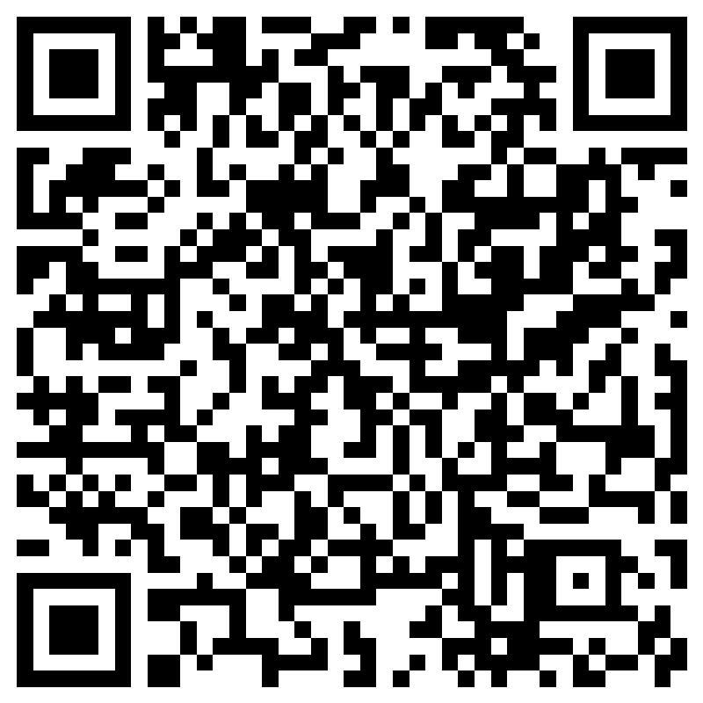
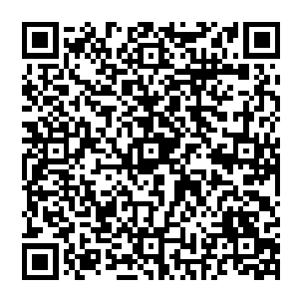
感谢您参与本次活动！
活动签到
PU发放群
Notes:
活动签到：https://forms.office.com/r/3qECRXUW1E

